Slide 1



Slide 2
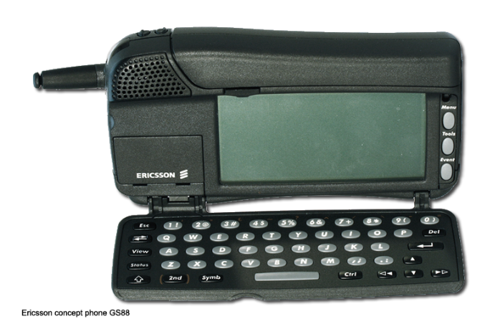

Un poco de historia
Aplicaciones móviles, en 1977 Ericsson menciono el modelo modelo como GS88.
Hasta 1983 :

Slide 3

Un poco de historia
IBM Simon Personal Comunicator 1992
Resolución de 160 x 293 pixeles
Stylus

Slide 4

Un poco de historia
2001 - Ericsson R380
700 dólares, 2 MB de RAM, 4 MB almacenamiento interno
3.5 pulgadas, 120 x 360 pixeles de resolución.

Slide 5
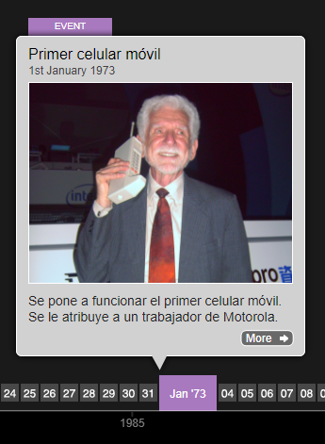
Un poco de historia

Slide 6
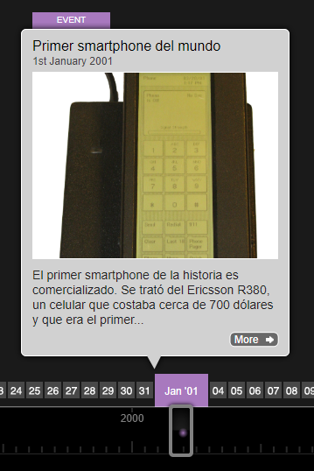
Un poco de historia

Slide 7
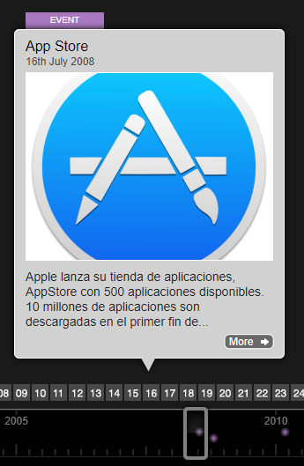
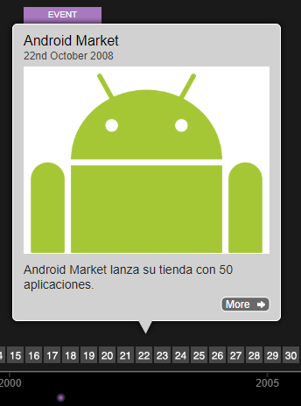
Un poco de historia

Slide 8
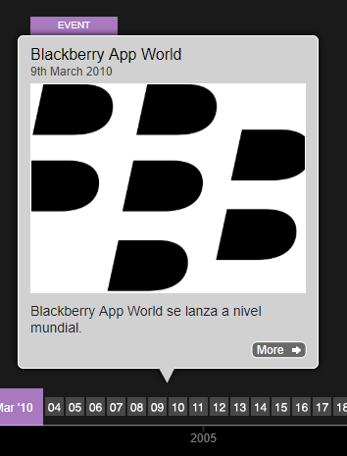
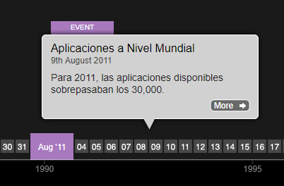
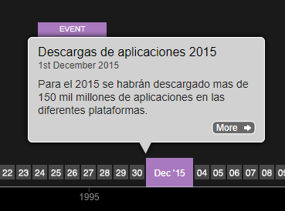
Un poco de historia

Slide 9



Historia de Ionic
Ionic 1 – 2013 (Angular Js - Cordoba)
Ionic 2 – 2016 (Angular - Typescript)

Slide 10
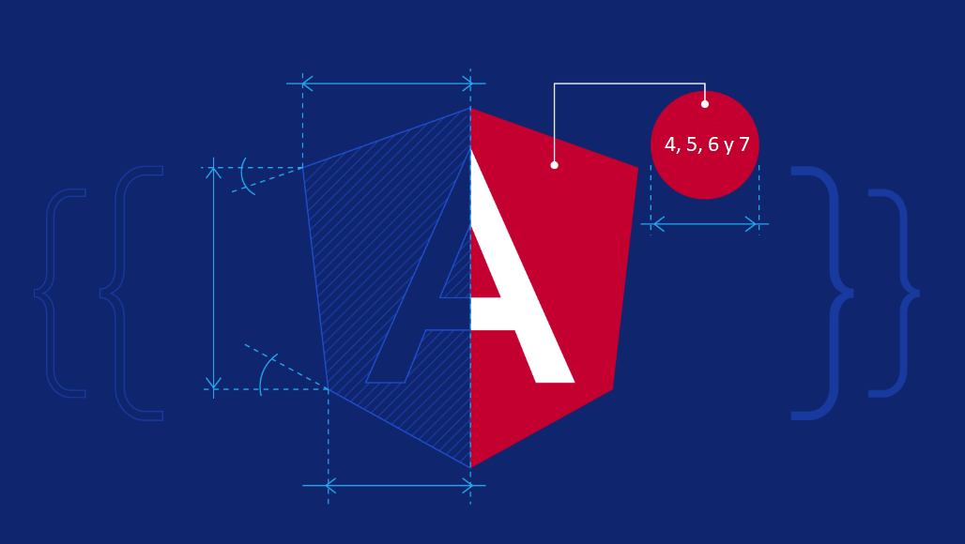
Historia de Ionic
Angular decide hacer un reléase major de seis meses : Angular 3 (no existe) inicia desde Angular 4 y permite una evolución mas constante.

Slide 11
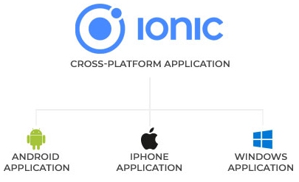
Historia de Ionic
En su versión 3 – 2017 Ionic: Mejora su propio framework
Ionic Cli (Command-line interface): angular-cli, Webpack o Cordova cli
Ionic Native: Mejora en los plugins
Mejor integración Angular: Integración con el Routing de Angular.

Slide 12
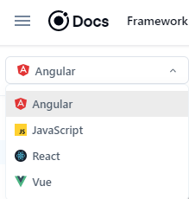
Historia de Ionic
Ionic 4 – 2019 : Ofrece los componentes de interfaz de usuario (UI), rendimiento es superior, trabaja directamente con JavaScript.
Lo podemos utilizar desde cualquier otro framework frontend.

Slide 13
Historia de Ionic
Se eliminan las dependencias con cualquier framework JavaScript.
Ya no hace falta utilizar Angular.

Slide 14
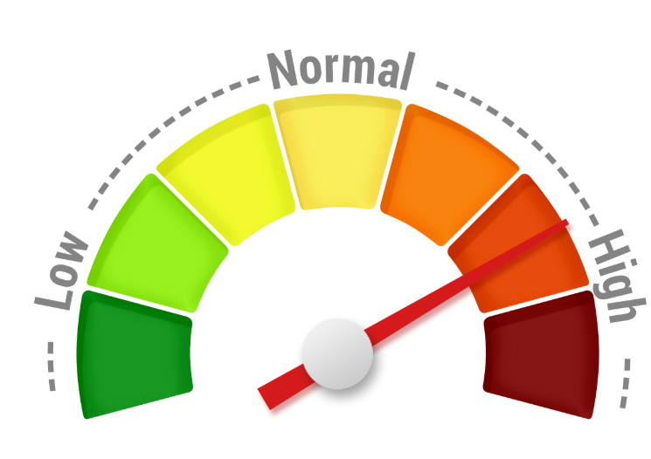
Historia de Ionic
Se añade la librería StencilJS para el desarrollo de los componentes de UI
Creada por ellos mismos, enfocados en rendimiento.

Slide 15

Historia de Ionic
Aunque podamos seguir utilizando Cordova, ahora podemos usar Capacitor.
Ahora puede hablar con la parte nativa de los dispositivos, pensando en rendimiento.

Slide 16
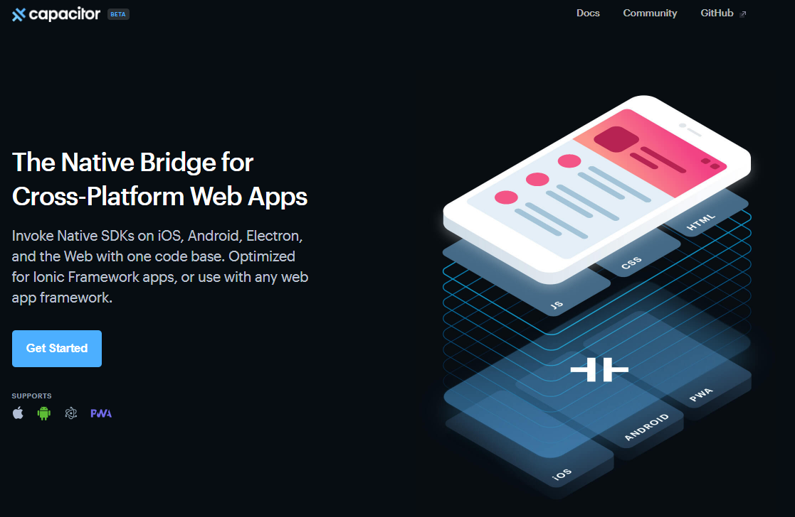

Slide 17
¿Qué es Ionic?

Slide 18
Angular con componentes visualmente nativos, wrapeado mediante Cordova y una serie de clases para integrar fácilmente ciertos plugins de Cordova

Slide 19
